Slide 1
boltdb源码解析
sysublackbear

Slide 2
BoltDB的使用demo
func main() {
// Open the database.
db, err := bolt.Open(“test.db”, 0666, nil)
if err != nil {
log.Fatal(err)
}
defer os.Remove(db.Path())
// Start a write transaction.
if err := db.Update(func(tx *bolt.Tx) error {
// Create a bucket.
b, err := tx.CreateBucket([]byte("widgets"))
if err != nil {
return err
}
// Set the value "bar" for the key "foo".
if err := b.Put([]byte("foo"), []byte("bar")); err != nil {
return err
}
return nil
}); err != nil {
log.Fatal(err)
}
// Read value back in a different read-only transaction.
if err := db.View(func(tx *bolt.Tx) error {
value := tx.Bucket([]byte("widgets")).Get([]byte("foo"))
return nil
}); err != nil {
log.Fatal(err)
}
// Close database to release file lock.
if err := db.Close(); err != nil {
log.Fatal(err)
}
}

Slide 3
bolt.Open过程：
os.OpenFile：打开数据库文件；
flock：根据是否可读来决定是否上文件锁；
读取数据库文件的内容，若文件是空，证明是新创建，进行db的初始化，否则，直接读取文件内容来初始化boltdb的meta内容（meta0, meta1, freelist, branch/leaf......)；
db.mmap：将文件的内容映射到共享内存上；
初始化db的freelist数据结构。
db.Update过程：
t := db.Begin(true)：创建一个读写事务，并将其设为根Bucket，同时用meta中保存的根Bucket的头部来初始化transaction的根Bucket头部；
fn(t)：执行db的Update操作；
t.Rollback()/t.Commit()：视乎fn的执行情况，决定是Rollback还是Commit。
tx.CreateBucket过程：
在当前Bucket（rootBucket）中创建游标（Cursor），查找key，确定其应该插入的位置；
创建一个空的内置Bucket；
将Bucket序列化成key-value结构，其中Key是子Bucket的名字，Value是子Bucket的序列化结果；
将子Bucket作为内置Bucket，插入到当前Bucket中。

Slide 4
Bucket.Put(key, value)过程：
创建Bucket，并根据key移动游标到合适的位置上；
检查key-value的合法性；
将数据写入到node对应的inode上。（这个过程会把page实例化成node）
db.View过程：
t := db.Begin(false)：创建一个只读事务；
fn(t)：执行db的查询逻辑；
执行成功不需要Commit()；fn执行失败则执行Rollback操作。

Slide 5
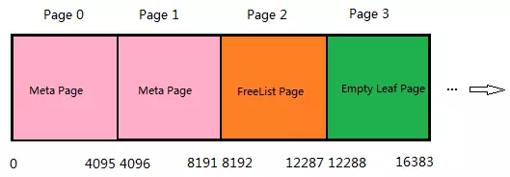
BoltDB的meta页
mmap也是以页为单位进行映射的，如果文件大小不是页大小的整数倍，映射的最后一页肯定超过了文件结尾处，这个时候超过部分的内存会初始化为0，对其的写操作不会写入文件。但如果映射的内存范围超过了文件大小，且超出范围大于4k，那对于超过文件所在最后一页地址空间的访问将引发异常。比如我们这里文件实际大小是16K，但我们要映射32K到进程地址空间中，那对超过16K部分的内存访问将会引发异常。实际上，我们前面分析过，Boltdb通过mmap进行了只读映射，故不会存在通过内存映射写文件的问题，同时，对db.data(即映射的内存区域)的访问是通过pgid来访问的，当前database文件里实际包含多少个page是记录在meta中的，每次通过db.data来读取一页时，boltdb均会作超限判断的，所以不会存在对超过当前文件实际页数以外的区域访问的情况。正如我们在db.init()中看到的，此时meta中记录的pgid为4，即当前数据库文件总的page数为4，故即使mmap映射长度为32KB，通过pgid索引也不会访问到16KB以外的地址空间。这个我们在后面的代码分析中会再次提及，这里可以暂时略过。需要说明的是，当对数据库进行写操作时，如果要增加文件大小，针对linux/unix系统，boltdb也会通过ftruncate系统调用增加文件大小，但是它并不是为了避免访问映射区域发生异常的问题，因为boltdb写文件不是通过mmap，而是直接通过fwrite写文件。强调一下，boltdb对数据库的读操作是通过读mmap内存映射区完成的；而写操作是通过文件fseek及fwrite系统调用完成的。
通过对上面db.mmapSize及mmap的分析，db.mmap()调用完成后，新创建的数据库文件在windows平台上将是32KB，而linux/unix平台仍然是16KB。这时的数据库文件的样子是:
page
id
flags
count
overflow
ptr
metaPageFlag
freelistPageFlag
leafPageFlag
meta
magic
version
pageSize
flags
root
freelist
pgid
txid
checksum

Slide 6
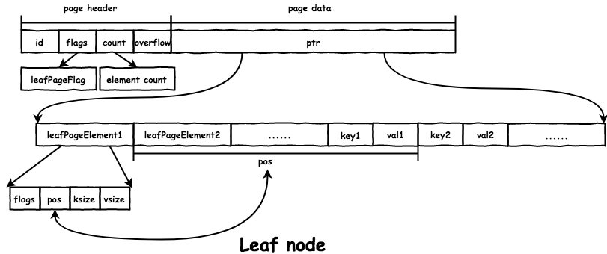
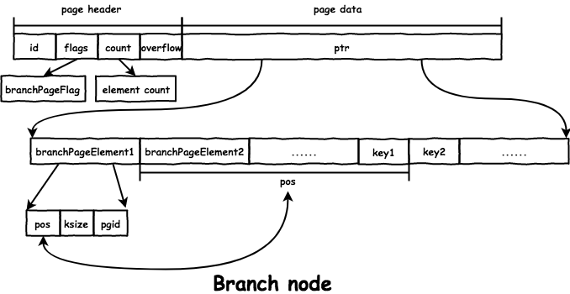
page数据结构：
type page struct {
id pgid // 编号
flags uint16 // 具体保存的数据类型
count uint16 // 具体数据类型中的计数
overflow uint32 // 用来记录是否有跨页
ptr uintptr // 具体的数据
}
flags代表着页的类型(4种)：meta,freelist,branch和leaf；
ptr存放具体的数据，分为分支节点和叶节点；
一个page，要么是branch node属性，要么是leaf node属性。
type branchPageElement struct {
pos uint32
ksize uint32
pgid pgid
}
type leafPageElement struct {
flags uint32 // 通过flags区分subbucket和普通value
pos uint32 // key距离leafPageElement的位移
ksize uint32
vsize uint32
}

Slide 7
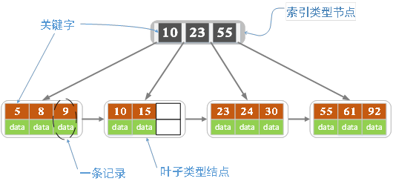
node数据结构(B+树)：
parent node
node是page(磁盘)的内容在内存中的映射。
type node struct {
bucket *Bucket // 更上层的数据结构，类似于数据中的表的概念，一个bucket里面包含了很多node
isLeaf bool // 叶子节点flag，区分branch node和leaf node
unbalanced bool
spilled bool
key []byte // 该node的起始key
pgid pgid // 对应page的id
parent *node // 父节点
children nodes // 子节点
inodes inodes // 存储key-value的结构
}
type inode struct {
flags uint32 // 用于leaf node，区分是正常value还是subbucket
pgid pgid // 用于branch node,子节点的page id
key []byte
value []byte
}
B+树的平衡：
合并结点(rebalance)：会将任何删除过key且大小和key数量不满足要求（节点的大小低于一个页的25%，低利用率）的node与sibiling（前继或后继）合并。
分裂结点(spill)：将大小超过page size * FillPercent的node分解成多个node（如果没有共同的parent节点，则创建一个）。
key
ch1
ch2
...
chN
parent
i1
i2
...
iN
inodes[0]
flags
children
inodes
pgid
key
value
son node
son node
key
ch1
ch2
...
chN
parent
i1
i2
...
iN
key
ch1
ch2
...
chN
parent
i1
i2
...
iN
node
page
内存
文件映射

Slide 8
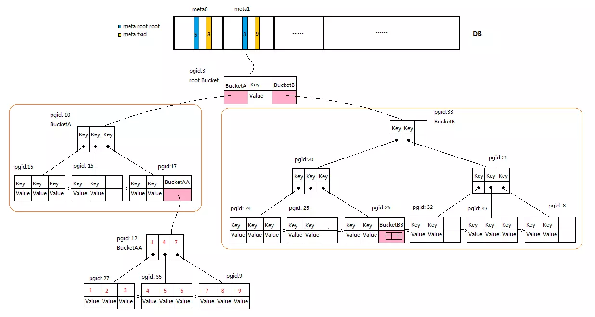
Bucket数据结构：

Slide 9
subbucket与inlinebucket相互转化：
BucketA
BucketA
Key
Key
Key
Key
Key
Key
pgid:15
pgid:16
pgid:17
pgid:15
pgid:16
pgid:17
Key
Key
Key
Key
Key
Key
Key
Key
Key
Key
Key
Key
Key
Key
Key
Key
Key
Key
Key
BucketAA
Value
Value
Value
Value
Value
BucketAA
subbucket
Value
Value
Value
Value
BucketAA
inline bucket
Value
Value
Value
Value
Value
Value
Value
Value
1
4
spill
(inlineable)
pgid:27
pgid:28
1
2
3
4
5
6
Value
Value
Value
Value
Value
Value
spill
(not inlineable)

Slide 10
Bucket数据结构：
图中展示了5个Bucket：root Bucket, BucketA, BucketB, BucketAA以及BucketBB；
BucketA和BucketB都是root Bucket的子Bucket，它们嵌套在root Bucket中，BucketAA是BucketA的嵌套子Bucket，BucketBB是BucketB的嵌套子Bucket，而且BucketBB是BucketB的嵌套子Bucket；
嵌套Bucket形成父子关系，从而所有Bucket形成树结构，通过根Bucket可以遍历所有子Bucket，但是请注意，Bucket之间的树结构并不是B+树结构，而是一个逻辑树结构，如BucketBB是BucketB的子Bucket，但并不是说BucketBB所在的节点就是BucketB所在节点的子节点。
每一个Bucket都对应一颗B+树，在B+Tree中，一个节点中的Key的数量如果大于节点Key数量的最大值 x 填充率的话，节点会分裂(split)成两个节点，并向父节点添加一个Key和Pointer，添加后如果父节点也需要分裂的话那就进行分裂直到根节点；为了尽量减少节点分裂的情况，可以对B+Tree进行旋转(rotation)或者再平衡(rebalance)：如果一个节点中的Key的数量小于设定的节点Key数量的最小值的话，那就将其兄弟节点中的Key移动到该节点，移动后产生的空节点将被删除，直到所有节点满足Key数量大于节点Key数量最小值。

Slide 11
Bucket创建过程：
根据Bucket的名字(key)搜索父Bucket，以确定表示Bucket的K/V对的插入位置;
创建空的内置Bucket，并将它序列化成byte slice，以作为Bucket的Value;
将表示Bucket的K/V对(即inode的flags为bucketLeafFlag(0x01))写入父Bucket的叶子节点;
通过Bucket的Bucket(name []byte)在父Bucket中查找刚刚创建的子Bucket，在了解了Bucket通过Cursor进行查找和遍历的过程后，读者可以尝试自行分析这一过程，我们在后续文中还会介绍Bucket的Get()方法，与此类似。

Slide 12
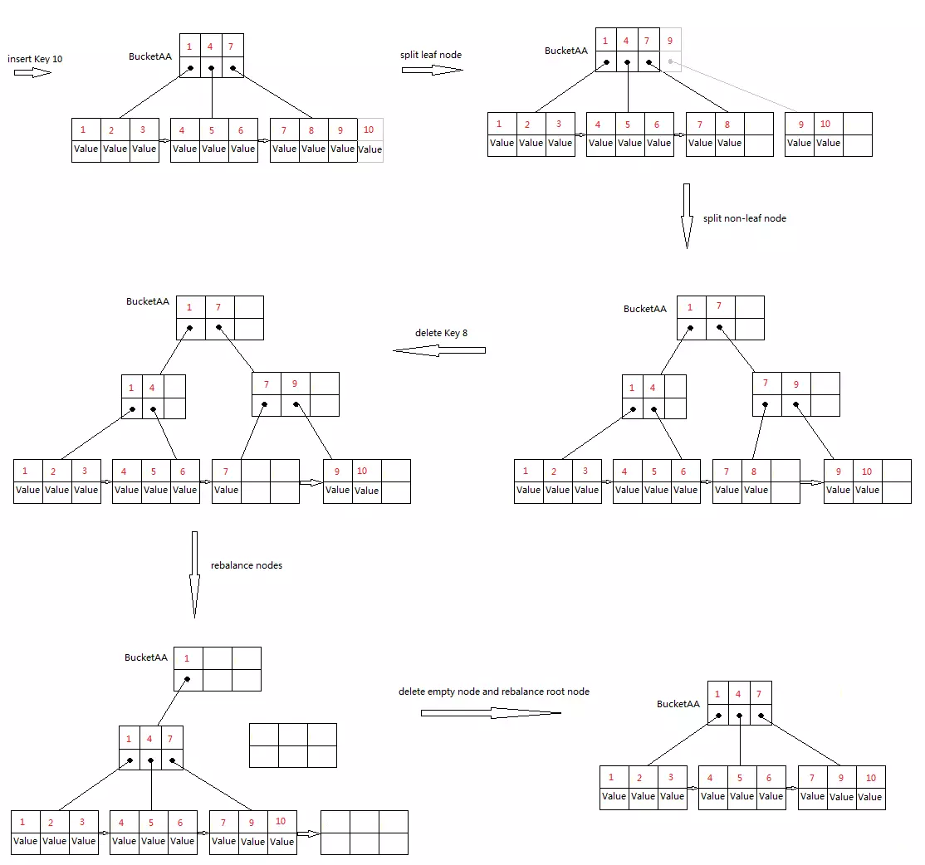
db.Commit——B+树的spill和rebalance：

Slide 13
tx.Commit过程
tx.root.rebalance()：根Bucket再平衡，对当前事务访问过的Bucket中有删除操作的节点进行再平衡操作；
tx.root.spill()：根Bucket分裂，对访问过的子Bucket中key数量超限时进行分裂；
tx.db.freelist.free：更新db的freelist页，进行原占有页框的先释放操作；
tx.allocate：重新分配页框操作；
tx.db.freelist.write(p)：更新db的meta集合中的freelist页信息；
tx.meta.freelist = p.id：更新db的meta集合中的freelist页；
tx.db.grow：如果当前映射入内存页数增加，通过grow来刷新磁盘文件的元数据，达到及时更新文件大小的信息；
tx.write()：将分配给事务的脏页集合写入磁盘；
tx.writeMeta()：将meta数据写到磁盘上面；
tx.close()：关闭当前事务，清空相关字段；
tx.commitHandlers：回调执行tx.commitHandlers

Slide 14
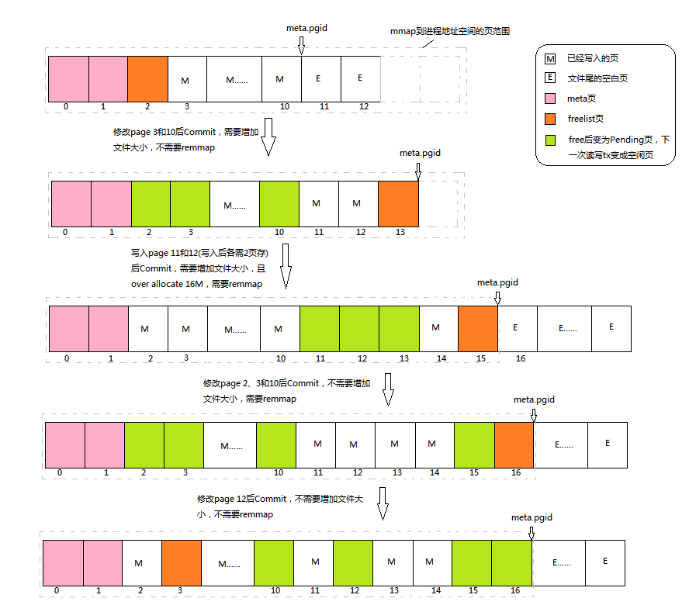
tx.Commit的磁盘布局
图中：
灰色虚线框表示mmap映射到内存的页范围；
黑色实线框表示一个磁盘页；
meta.pgid指向文件内容结尾处；
文件实际大小可能大于其中内容大小，这时文件结尾处有空白页。
在读写Transaction Commit时，页面的分配和回收可能会伴随着文件大小的调整及remmap过程，根据需要分配页的情况，可以分为：
需要增加文件大小，不需要remmap；
需要增加文件大小，需要remmap；
不需要增加文件大小，需要remmap；
不需要增加文件大小，不需要remmap。
情形1：需要增加文件大小，不需要remmap：
当在bolt.Open()中打开或者创建数据库文件，进行初次mmap内存映射时，如果指定一个较大的options.InitialMmapSize值，就会出现内存映射范围超过实际文件大小的情况。如果meta.gpid没有指向文件结尾处或者说文件结尾处有空白页，那么在打开一个Transaction后，它看到的磁盘布局就有可能是图中第一种情形。需要说明的是，除meta页外，图中标注的页号只是示意，并不代表实际情况。
图中，我们假设在一个读写Transaction中修改page 3和page 10，但是请注意，Transaction并不直接读写page中的数据，而且将其实例化为node后，修改node中的记录，随后在Transaction Commit时，node经过旋转和分裂后再被写入磁盘页。如果我们只是更新了这两个node中的某个Key的值，且值的size没有变化，那么Bucket在rebalance时，将不会发生变化；在spill时，这两个node试着分裂，由于没有增加记录且大小也没有变化，它们均不会被分裂，然而，根据node.spill()，原来的node将通过freelist.free()被标记为Pending页，同时为原来的node重新分配新的页。需要说明的是，Pending页表示即将(下一次读写Transaction)被释放的页，在本次Transaction中不能被重用。在分配新的页时，db.allocate()中会在freelist查可用的空闲页，我们图中假设的情况下，meta.pgid之前的页没有空闲页，所以将内容结尾处对应的页号page 11分配给新页，并将meta.pgid向后移；这时也会检查是否需要remmap，此时内存映射范围仍大于新的文件内存范围(page 11)，故不需要remmap。当两个node均spill()且freelist页重新分配后，通过tx.write()写磁盘，磁盘布局将变成图中第二种情形。需要注意的是，修改后的page 3和page 10现在存于page 11和13，且原来的page 3和page 10中的数据并没有修改。（这是后面MVCC的基础）

Slide 15
tx.Commit的磁盘布局
情形2：需要增加文件大小，需要remmap：
前一个读写Transaction Commit后，我们再打开一个读写Transaction时，处于Pending状态的页将变成空闲页，可供分配并重写，所以在图中第二种磁盘布局中，page 2、3和10现在均可供分配使用。当向page 11和page 12对应的node中不断写入记录让其size超过页大小*填充率，等到Commit时，两个node将被分裂成四个node，且需要四个新的页来存，所以原来的page 11和page 12变成Pending页，meta.pgid之前的空闲页page 2和page 3先分配给page 11修改后的数据，page 10和新申请的page 14分配给page 12修改后的数据。在申请page 14后，meta.pgid将变成15。在Commit()中，重新分配freelist页时，先将原page 13变成Pending页，然后试着为其分配一页，然而现在meta.pgid之前并无空闲页可以用，而且内存映射文件范围刚好到page 14，所以这时需要remmap将文件映射区增加到page 15，并将meta.page变成16，并把新增的page 15分配给freelist。根据tx.Commit()代码，为freelist分配页时如果没有空闲页，需要移动meta.pgid增加文件内容大小，且mmap映射的范围已经超出文件实际大小时，linux平台下就会增加文件大小。图中我们假设映射文件大小大于16M，所以此时会比实际需要的文件大小多增加16M，多增加的页全部是文件结尾处的空白页。在调用tx.write()写磁盘后，磁盘布局将变成图中第三种情形，其中page 11、12和13的内容没有变化。'
情形3：不需要增加文件大小，需要remmap：
等前一个读写Transaction结束后，新的读写Transaction中page 11、12和13均为空闲页。如果我们依次修改page 2、3和10，它们将变成为Pending页，且page 11、12和13被依次分配给它们对应的node作为其新的存储位置。为freelist重新分配页时，由于没有可用空闲页了，且映射范围已经达到文件内容结尾处或者meta.pgid指示的位置，为了分配新页，需要remmap将映射范围移至当前位置的下一页，即page 17处。同时，page 17处在文件实际大小范围处，故不需要增加文件大小了，这也是over allocate带来的好处，可以减少ftruncate系统调用的次数。Transaction Commit后，磁盘布局将变成图中第四种情形，page 2、3、4和原freelist所在的page 15为Pending页，其中内容没有被修改。
情形4：不需要增加文件大小，不需要remmap：
当磁盘文件上有足够的空闲页时，不需要增加文件大小和remmap。在图中第四种磁盘布局的基础上，假如我们只修改page 12中某个Key的值，且最后node的size没有超限，那么Commit时node不会分裂成两个，空闲的page 2将分配给它对应的node作为新的存储位置，原来的page 12变成Pending页；随后freelist被重新分配到page 3，此时不需要增加文件映射范围，故不需要remmap，同时freelist也有空闲页重用，所以也不需要调整文件大小。从这里可以看出，最后为freelist重新分配页一方面是为了保证新的freelist页会被写入BoltDB文件，另一方面也用来测试是否有足够的空闲页，如果没有，则需要增加文件大小。

Slide 16
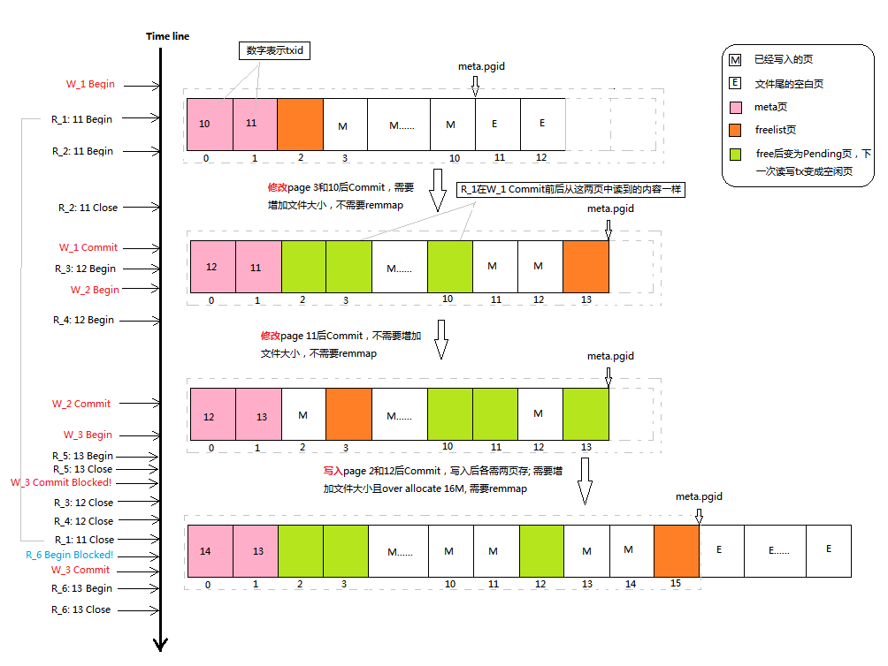
BoltDB的MVCC
上图：
右边是写BoltDB后磁盘页的变化；
左边是按时间顺序对BoltDB进行读或者写的操作集合。
W表示读写Tx，后面的数字表示序号，如W_1表示第一个读写Tx；
R表示只读Tx，下划线后面的数字是序号，冒号后面的数字是txid，如R_1:11表示第一个只读Tx，且读到的txid是11。
MVCC的基本思路是：写时增加版本号，读时可能读到不同的版本，读写可以并行。

Slide 17
BoltDB的MVCC
假设BoltDB文件打开后，其磁盘页布局如上图中第一种情形，且mmap初始映射的范围超过文件实际大小。这时W_1开始写数据库，请注意，在W_1 Commit之前，W_1只是修改内存中的node。在W_1修改page 3和page 10时，R_1和R_2开始读数据库，它们读到的版本号均是11，且均占用了mmaplock的读锁。由于W_1只是修改node，并没有修改磁盘页，也没有修改映射区，所以R_1和R_2读到的仍然是版本11的状态。
随后，R_2读结束，W_1准备Commit修改并写磁盘。由于W_1 Commit时不需要remmap，因而不需要抢占mmaplock的写锁，也不需要等mmaplock读锁释放，所以Commit成功，同时将第0页中的meta更新，其中的txid增加为12。请注意，此时R_1并没有结束，它继续读数据库，并可以正常访问page 2和page 3，page 2和page 3中的数据并没有被修改，所以它仍然读到的是版本11的状态，由于版本11中的meta.pgid仍然是11，它不可能读到版本12中更新的page 11和page 12。
然后，R_3、W_2、R_4依次开始，它们读到的均是版本为12的状态。W_2修改数据库后Commit，由于仍然不需要remmap，所以不需要等mmaplock读锁释放，可以正常Commit，同时将数据库最新版本更新为13。随后，W_3和R_5依次开始，它们读到的版本为13。请注意，此时，R_1读到的版本是11，R_3、R_4读到的版本是12，R_5和W_3读到的版本是13，尽管当前实际版本为13，R_3和R_4仍然可以正常读取版本13修改之前的page 11，但由于page 3已经被W_2 Commit时重写了，所以R_1将读到的是版本11的修改版本，将是一个中间状态，然而这并不违背MVCC的思想，即可以容忍读到被修改过的数据。在W_2 Commit时，page 2也被重写了，但在版本11中，page 2存的是freelist，它并未在只读Tx访问到，所以并不影响。
接着，R_5关闭，W_3更新完数据库后试图Commit，然而由于它需要remmap，所以阻塞在mmaplock的写锁处，等待所有读锁释放，即等待所有未关闭只读Transaction结束。一段时间后，R_3、R_4和R_1依次关闭，mmaplock读锁全部释放，W_3 Commit继续。在W_3 remmap完成之前，R_6试图开始读数据库，然而mmaplock写锁已经被占用，它只能阻塞在争用mmaplock的读锁处。所以，在使用BoltDB时，不要在同一个线程或者goroutine中同时使用只读和读写Tx。等W_3 remmap完成后，R_6可以开始读DB。请注意，R_6读到的版本号是13，而不是14！这是因为W_3 Commit()时，remmap后先通过tx.write()将脏页写入磁盘，然后调用tx.writeMeta()更新meta页，由于读写DB并没有锁同步，在W_3向磁盘写脏页时，R_6就已经开始读meta页了，此时两个meta页仍是版本13中的状态，帮它读到的版本号是13，而不是14。根据我们上述的分析，尽管R_6读到的版本是13，由于page 3和page 12并没有被重写，所以它仍然能正常读数据库，只是读到的不是最新版本布局。这里，我们也可以看出为什么BoltDB采用双meta，就是了为避免读写meta页时需要锁同步。如果只有一个meta页，读写meta时必须同步，不然可能会出现读到乱码的情况。
通过上述各读写Tx的推演，我们知道，BoltDB在读写磁盘文件时没有锁同步，并通过双Meta及其中的txid作版本号来实现MVCC机制。同时也可以看出，为了提高BoltDB读写并发，一方面要尽量减少remmap的概率; 另一方面要避免耗时的读Tx。减少remmap的概率可以通过在初次mmap时指定一个较大的options.InitialMmapSize值来实现，然后这只能减少打开数据库文件后开始几次Commit中的remmap概率，一段时间后，映射范围仍然是按需要增加的，如我们图中所示。如果将按需remmap改为over remmap也许是一个优化空间。然而，增加mmap映射范围以减少remmap概率也许并不是我们想要的，如我们图中所示的R_1，由于W_1和W_2 Commit时均不需要remmap，当前数据库版本已经是13，它读到的仍然是11，且它可能读到中间状态。所以我们需要同时考虑避免耗时Tx和增加mmap范围来提高其读写并发。另外，从我们的代码分析中也可以看出，在读写Tx中进行更新操作后Commit时，会触发rebalace和spill过程，如果需要频繁地随机写数据库，这将是一个耗时的过程，所以采用B+Tree的BoltDB并不适合频繁写数据库的情景。

Slide 18
参考：
区块的持久化之BoltDB(一)：https://www.jianshu.com/p/b86a69892990；
区块的持久化之BoltDB(二)：https://www.jianshu.com/p/65980834ce88；
区块的持久化之BoltDB(三)：https://www.jianshu.com/p/bdf9f53b391e；
区块的持久化之BoltDB(四)：https://www.jianshu.com/p/067a3bb4dd4f；
区块的持久化之BoltDB(五)：https://www.jianshu.com/p/4a9634055fc2。

